Slide 1


Environnement nocturne : paysages étoilés, biodiversité
Etat des lieux dans le PNR des Ardennes
Pierre Brunet
pierrebrunet2014@gmail.com
Réseau juridique FNE
Présentation téléchargeable sur wikinight.fr
Le Jour de la Nuit, Nouzonville, 2025

Slide 2
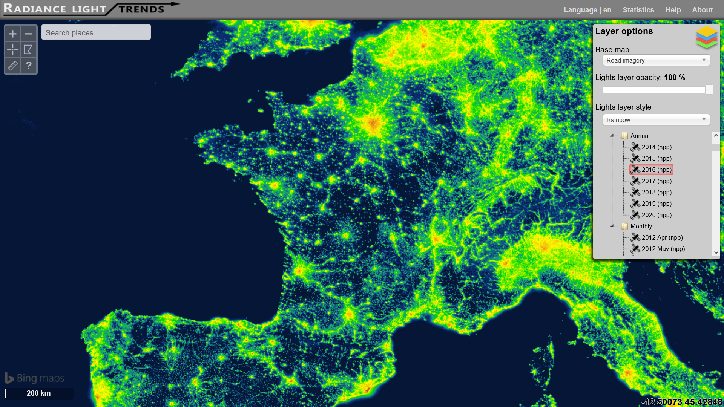
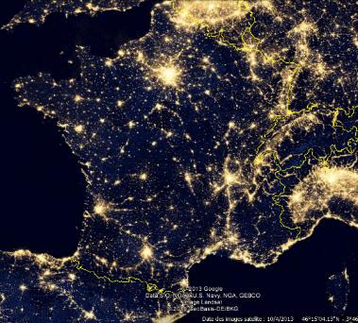
Etat des lieux
Cartographie des émissions
Falchi et all., 2016 & https://lighttrends.lightpollutionmap.info
Notes:
NOAA National Oceanic & Atmospheric Administration
Defense Meteorological Satellite Program

Slide 3
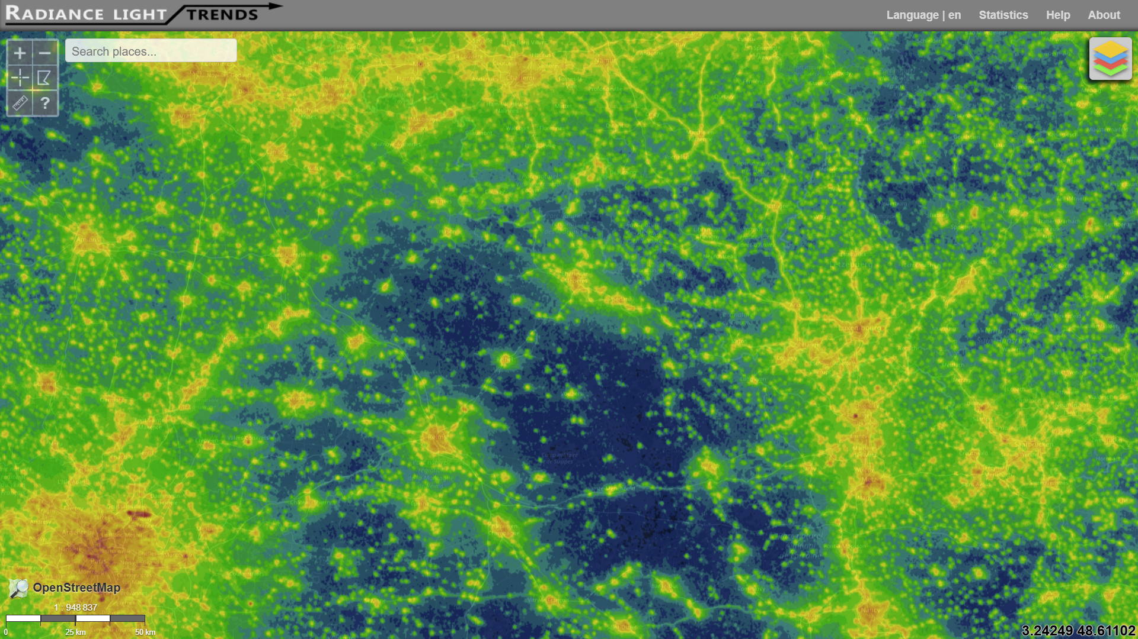
Etat des lieux
Cartographie des émissions
Notes:
NOAA National Oceanic & Atmospheric Administration
Defense Meteorological Satellite Program

Slide 4
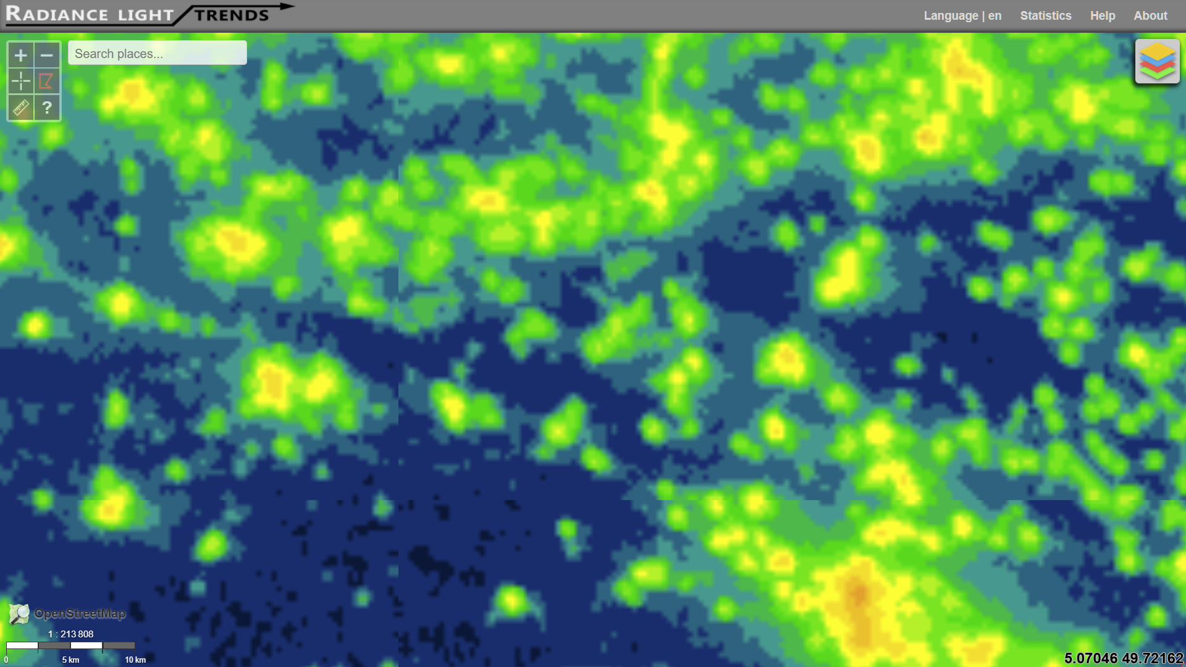
Etat des lieux
Cartographie des émissions
Notes:
NOAA National Oceanic & Atmospheric Administration
Defense Meteorological Satellite Program

Slide 5
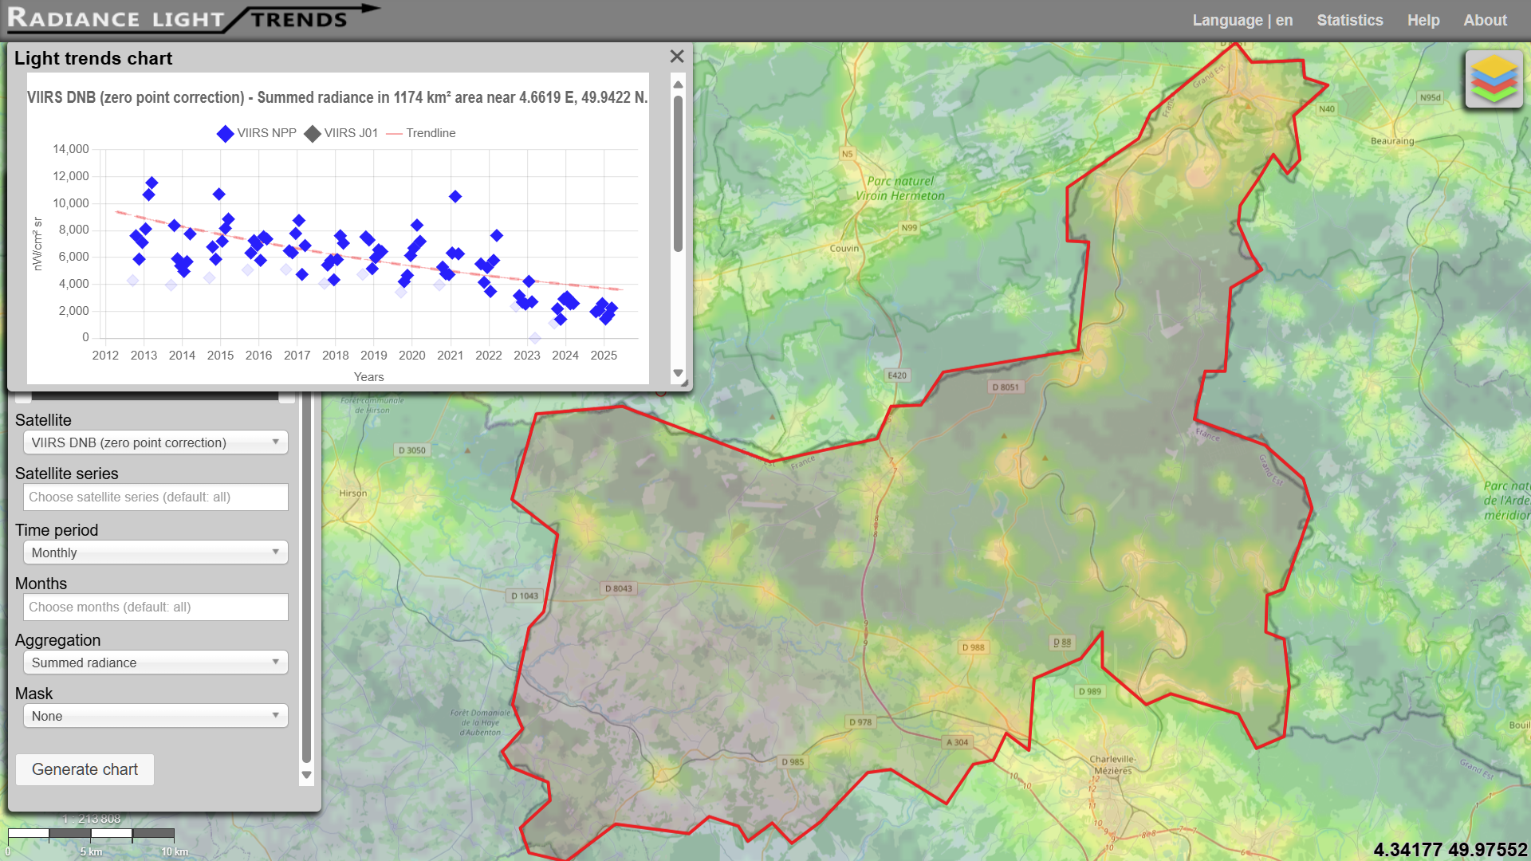
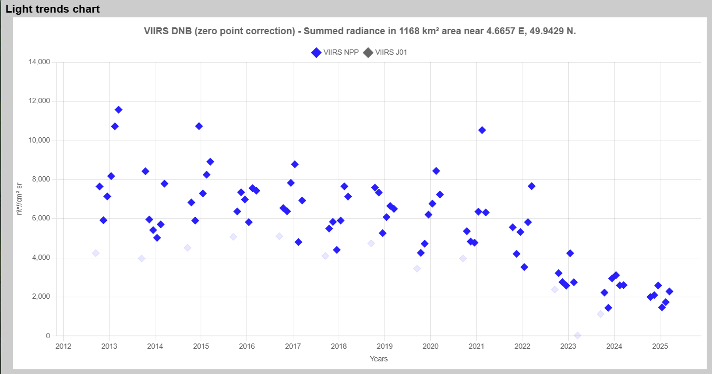
Les émissions de lumière du territoire du PNR des Ardennes
Une baisse très limitée jusqu’en 2022 ;
absence d’incidence de la période COVID ;
un changement de pratique en 2022 consécutif à l’augmentation du coût de l’énergie : une division par 3 !
Notes:
NOAA National Oceanic & Atmospheric Administration
Defense Meteorological Satellite Program

Slide 6
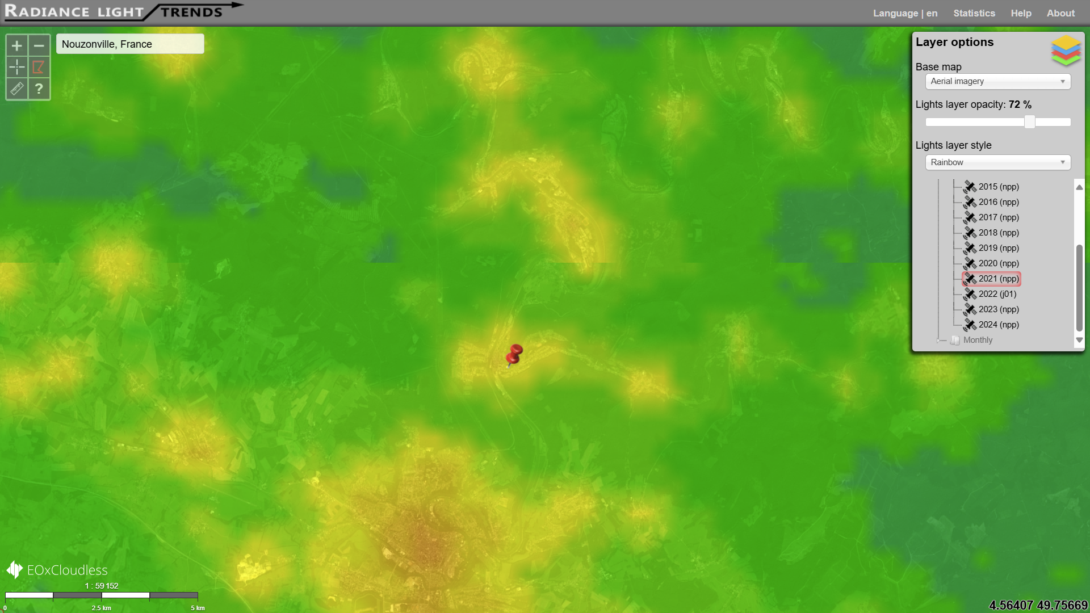
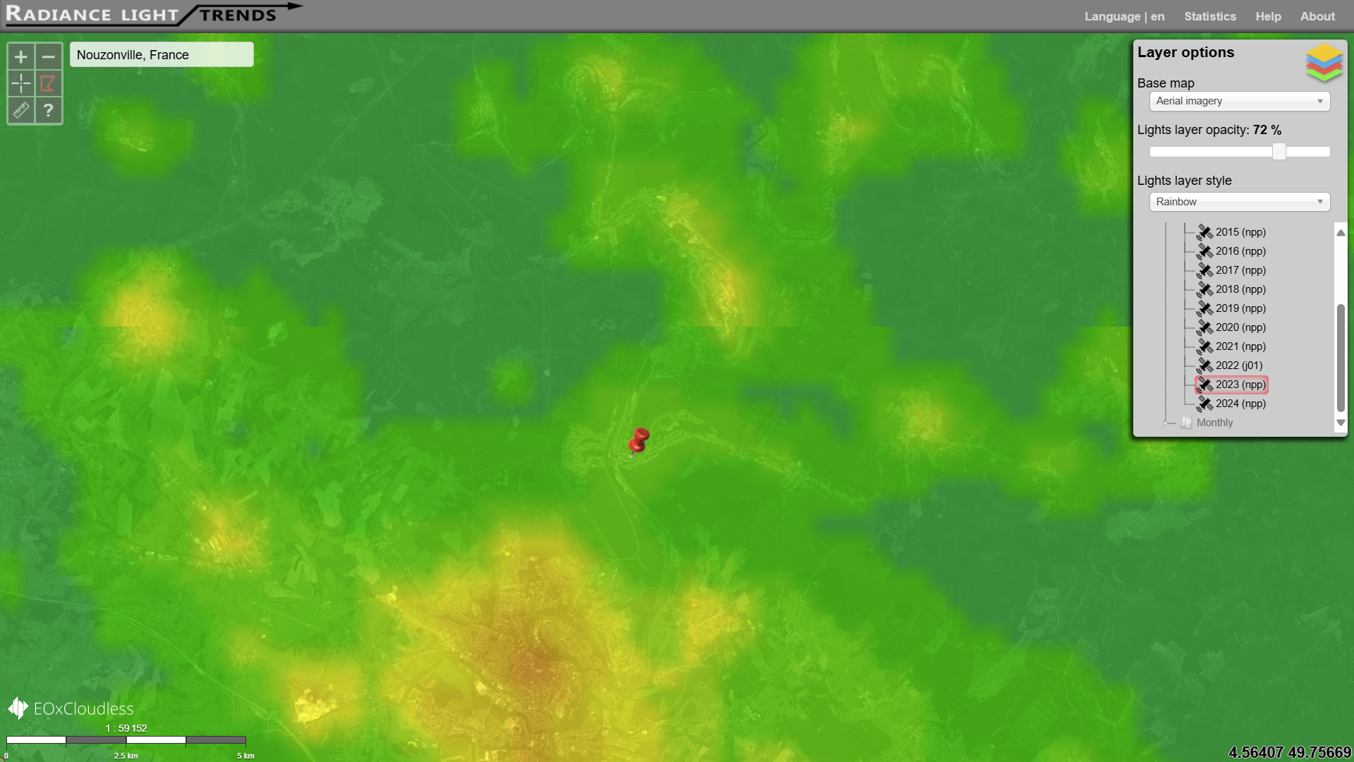
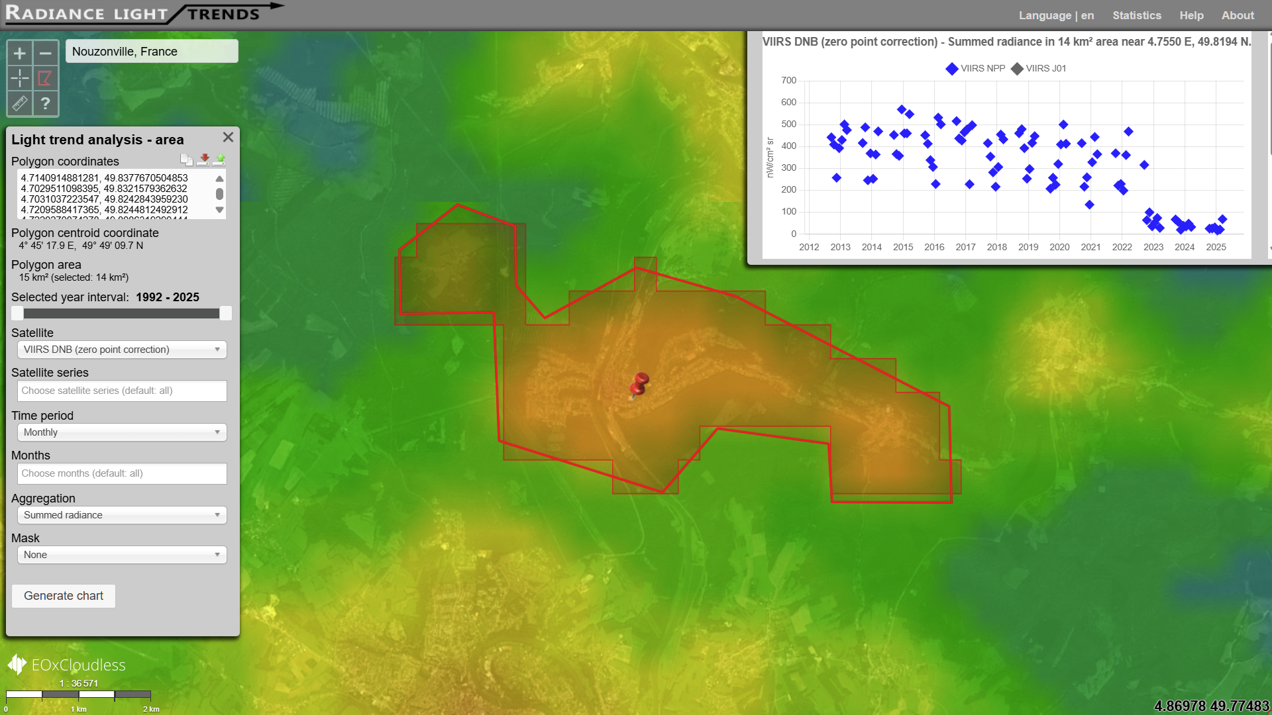
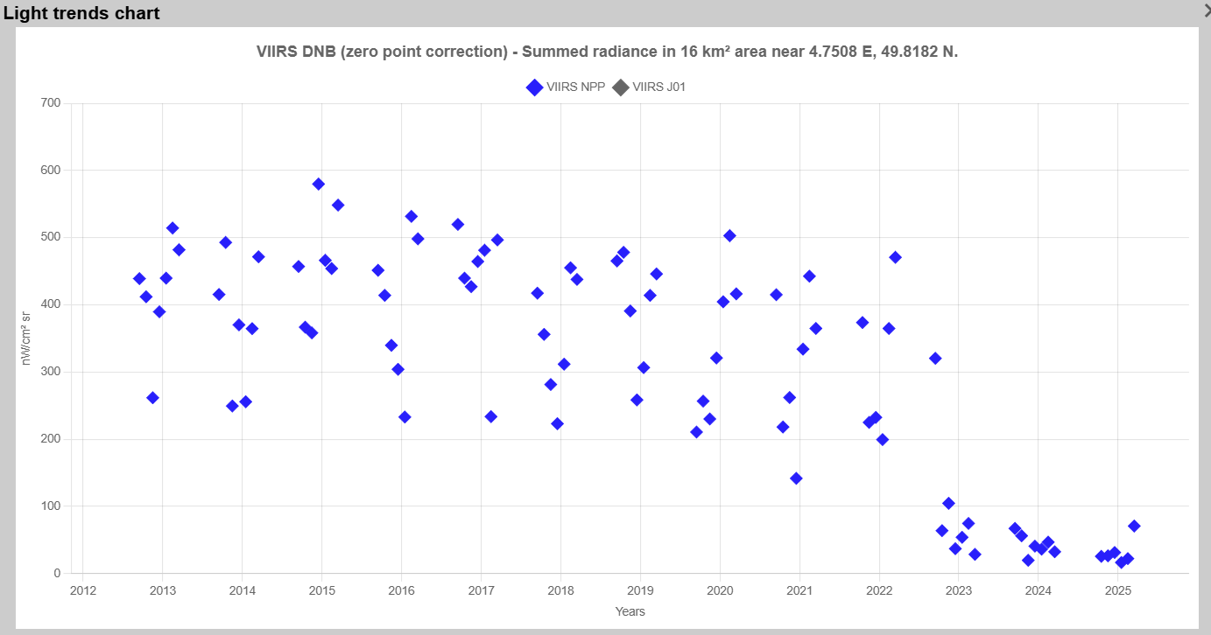
Restauration de continuité de « nuit »
2022
2024
Les émissions de lumière du territoire de Nouzonville
Notes:
NOAA National Oceanic & Atmospheric Administration
Defense Meteorological Satellite Program

Slide 7
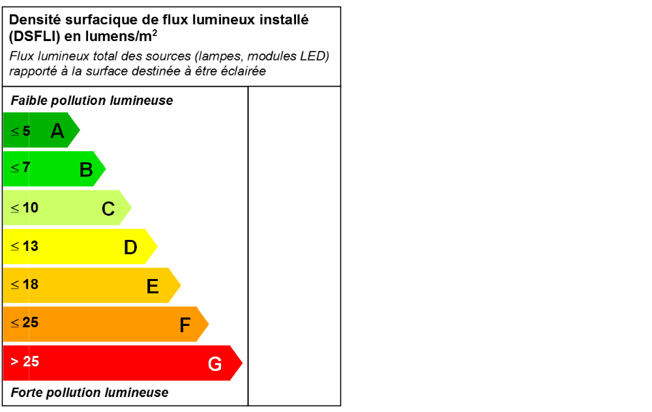
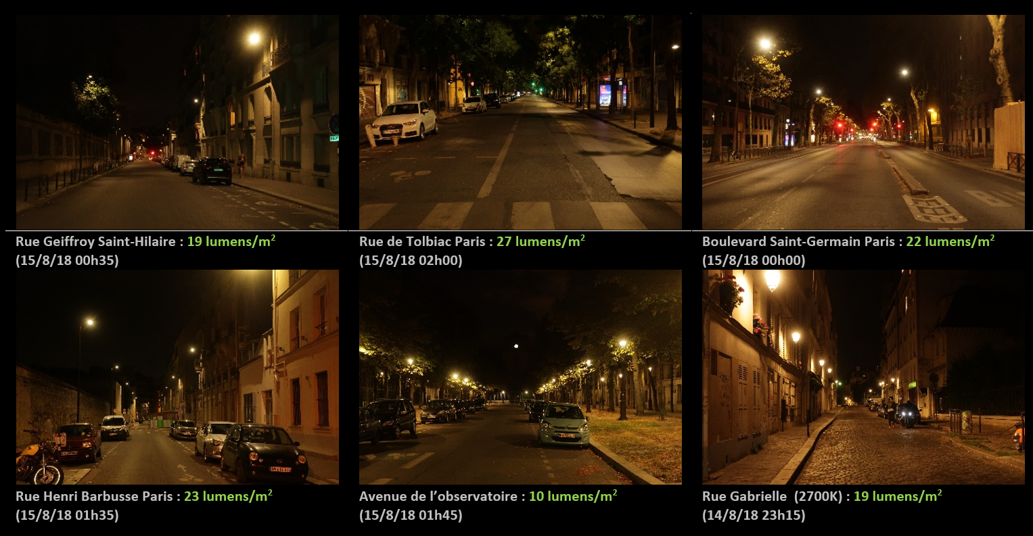
La quantité de lumière installée sur site (Art. 3-II-4 )
Une étiquette environnementale comme outil de diagnostic et de projet en termes de quantité de lumière :
La classe « G », >25 lumens/m², est issu du plafond ultime de DSFLI préconisé par France Nature Environnement lors du processus d’élaboration de l’arrêté.
La classe « A » est inspirée des pratiques observées en Allemagne, où des rues en centre-ville de Berlin, dotées d’installations LED récentes, présentent une DSFLI <6 lumens/m² (impressions visuelles).
Les sources : barrettes de LEDs
≈ 250 lumens/led
Ce n’est pas un éclairement
C’est une dotation
DSFLI parisiennes :

Slide 8
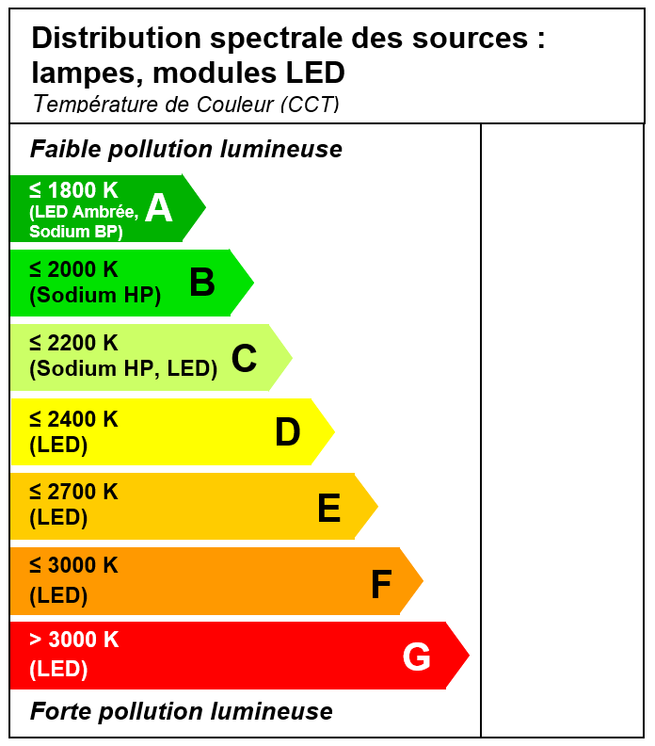
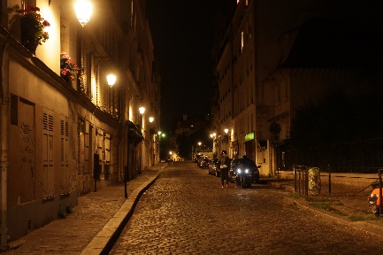
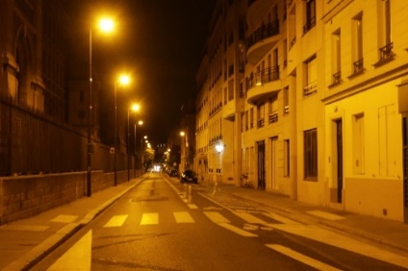
La couleur de la lumière (Art. 3-II-4 & Art. 4)
TEMPÉRATURE DE COULEUR <3000K (<2400K dans les réserves naturelles et périmètres de protection), applicable aux :
éclairages de voirie, publique et privée
parcs de stationnement
mises en lumière des bâtiments non résidentiels
Une étiquette environnementale, en termes d’impact sur le vivant, comme outil de diagnostic et de projet :
modulation selon les espaces (TVB, centres-villes,…)
Basses températures, un rendement énergétique en progrès rapide :
LED 2700K
Rendement en lumens/watt d’une lanterne de style (2021)
3000K | 2700K | 2400K | 2200K
91 | 85 | 75 | 73
SHP
2200K
(le parc historique)

Slide 9
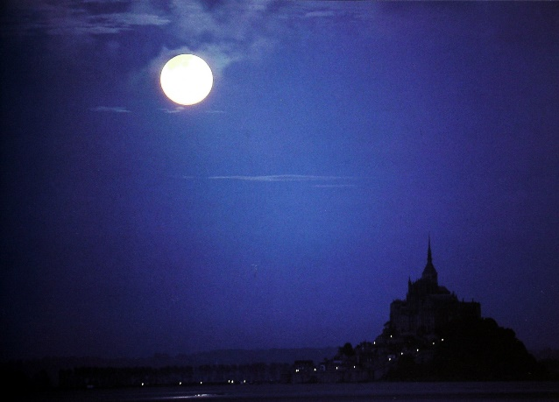
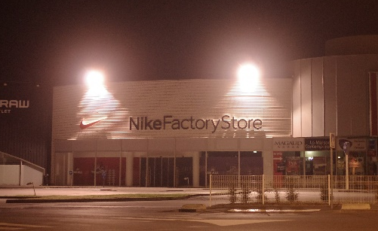
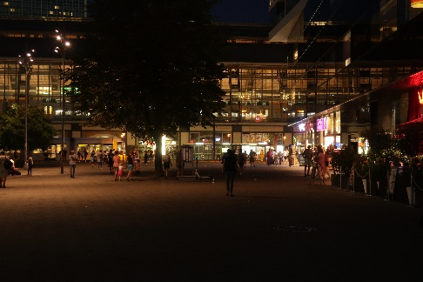
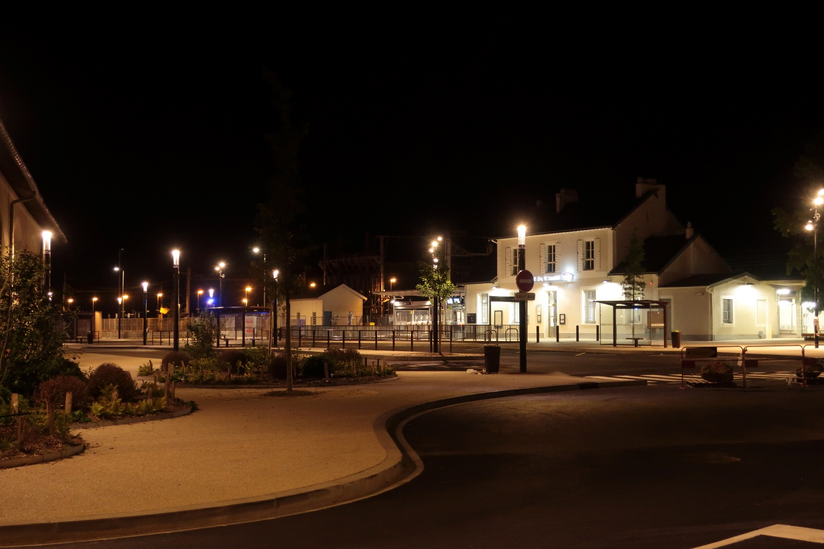
Conclusions
✗
Gare Alexander Platz, Berlin
Reconsidérer les quantités de lumière avec l’étiquette environnementale, outil de diagnostic et de projet
Appliquer, faire appliquer, la prescription de réglage d’orientation des luminaires
Température de couleur : adopter 2700K, et moduler les espaces en expérimentant des températures basses
Appliquer, faire appliquer la prescription d’extinction des espaces clos
Approuver les projets sobres
La gare de Bouray, une modération louable
Avec l’aval de la SNCF

